Slide 1




Diario Financiero
Miércoles 24.
El Mercurio – Ed. Especial
Miércoles 24.
Publimetro
Miércoles 24.
El Mercurio – Ed. Especial
Jueves 25.

Slide 2

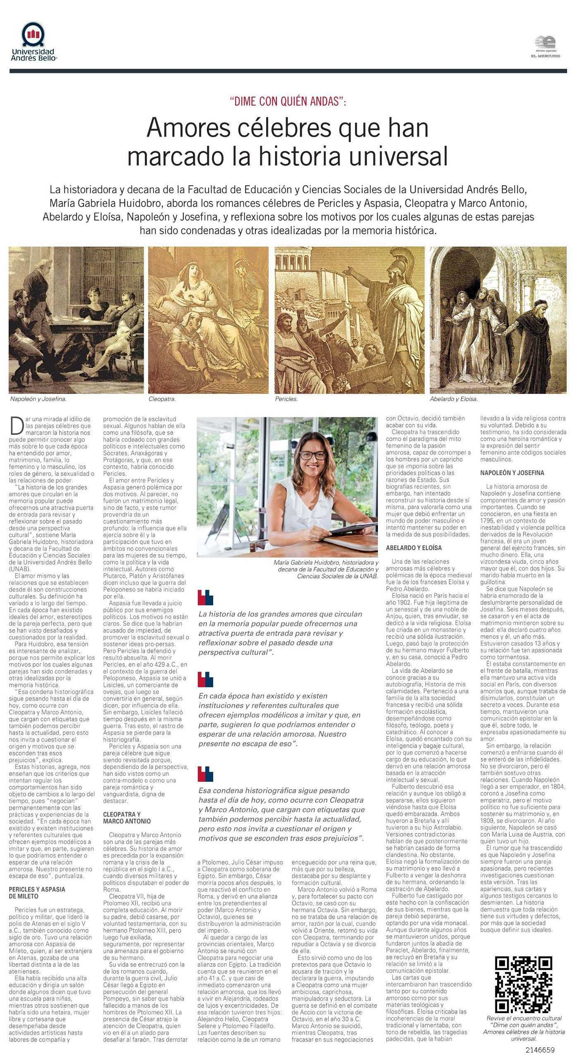


El Mercurio – Ed. Especial
Jueves 25.
El Mercurio – Cpo. C
Viernes 26
El Mercurio - Cpo. C.
Domingo 28.
El Mercurio - Cpo. C.
Domingo 28.

Slide 3


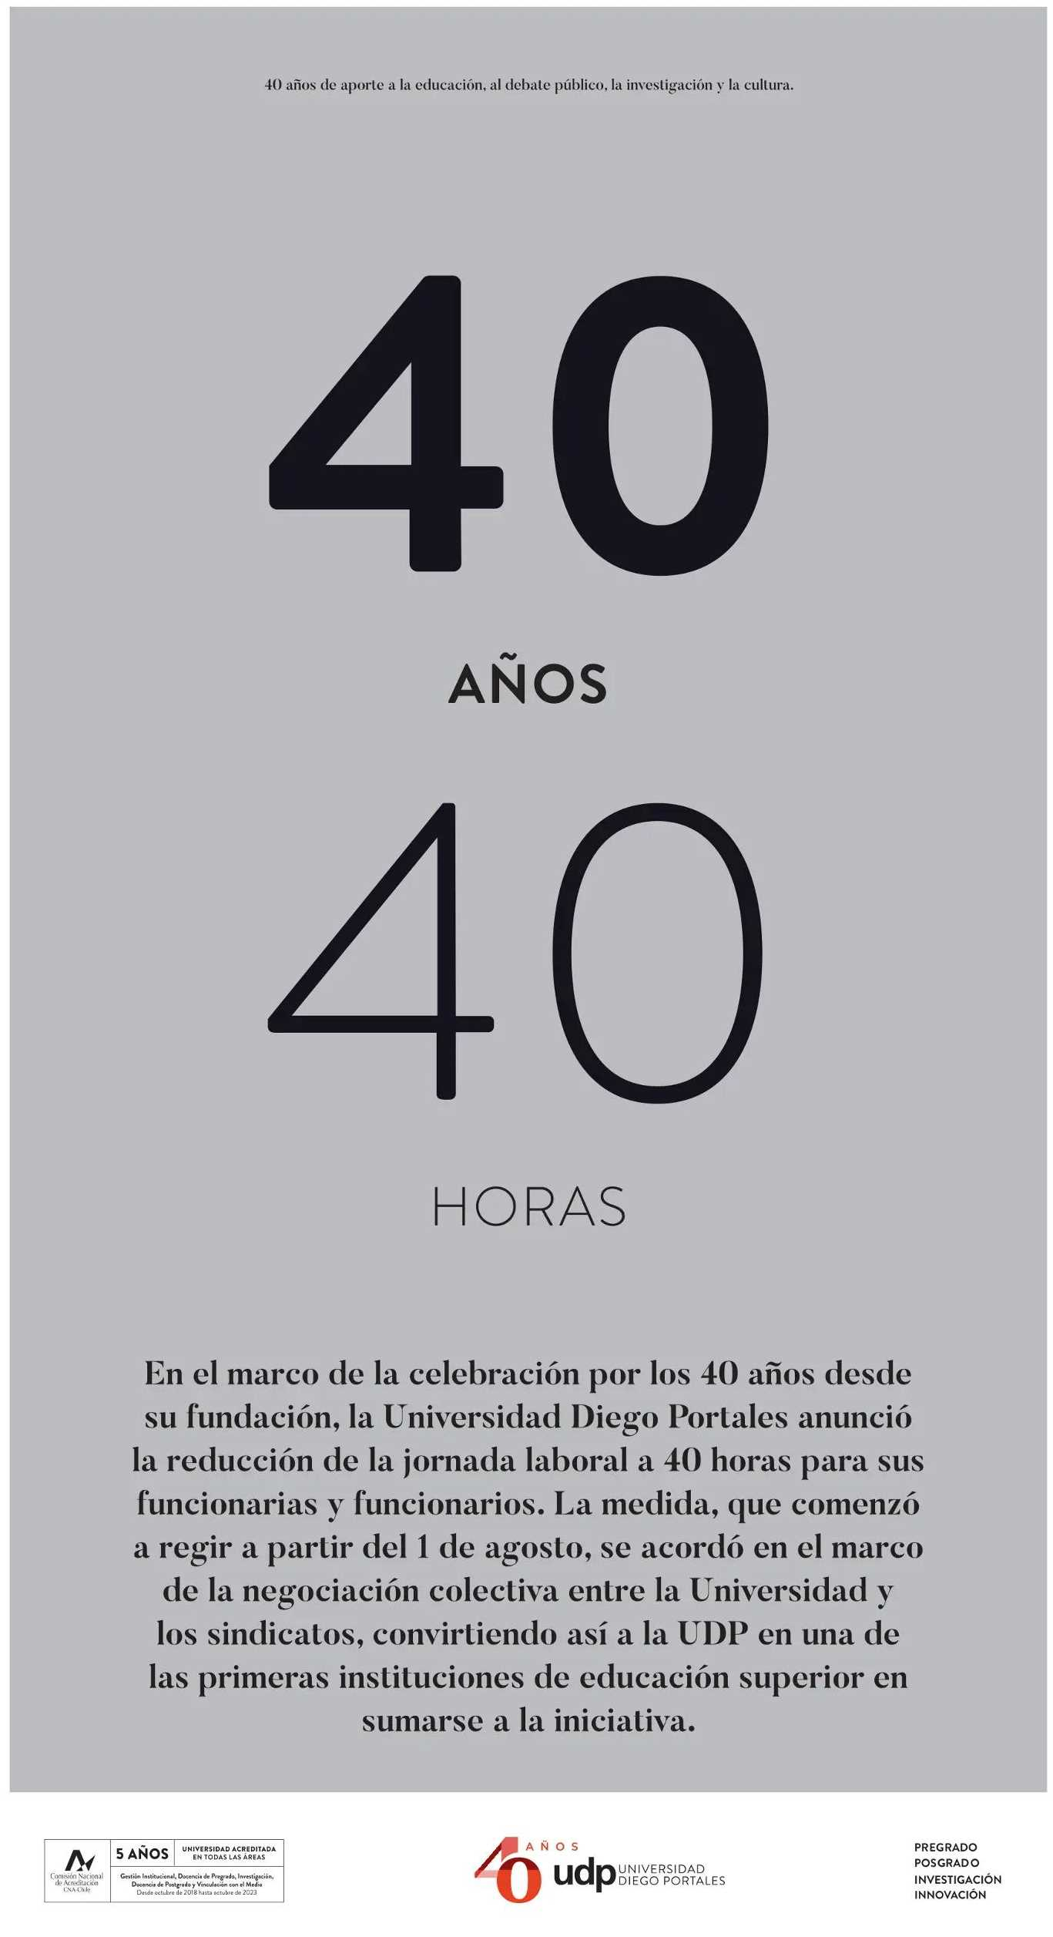

El Mercurio – Cpo. D
Domingo 28
El Mercurio – Cpo. D
Domingo 28
El Mercurio - Cpo. E.
Domingo 28.
El Mercurio – Cpo. D
Domingo 28

